Slide 1
六年級課程規劃
桃園市國民小學資訊科技課程綱要
同德國小 楊秀全

Slide 2
學習表現
類別 | 學習表現
運算思維與問題解決(t) | 資 t-III-1 能認識常見的資訊系統。 資 t-III-2 能使用資訊科技解決生活中簡單的問題。 資 t-III-3 能應用運算思維描述問題解決的方法。
資訊科技與 合作共創(c) | 資 c-III-1 能認識常見的資訊科技共創工具的使用方法。 資 c-III-2 能使用資訊科技與他人合作產出想法與作品。
資訊科技與溝通表達(p) | 資 p-III-1 能認識與使用資訊科技以表達想法。 資p-III-2 能使用資訊科技與他人建立良好的互動關係。 資 p-III-3 能認識基本的數位資源整理方法。 資 p-III-4 能利用資訊科技分享學習資源與心得。
資訊科技的使用態度(a) | 資 a-III-1 能了解資訊科技於日常生活之重要性。 資 a-III-2 能建立康健的數位使用習慣與態度。 資 a-III-3 能了解並遵守資訊倫理與使用資訊科技的相關規範。 資 a-III-4 能具備學習資訊科技的興趣。

Slide 3
學習內容
內容類別 | 學習內容
演算法(A) | 資 A-III-1 程序性的問題解決方法簡介 資 A-III-2 簡單的問題解決表示方法
程式設計(P) | 資 P-III-1 程式設計工具之功能與操作 資 P-III-2 程式設計之基本應用
系統平台(S) | 資 S-III-1 常見系統平台之基本功能操作 資 S-III-2 常見系統平台之使用與維護 資 S-III-3 常見網路設備與行動裝置之功能簡介
資料表示、處理及分析(D) | 資 D-III-1 常見的數位資料類型與儲存架構 資 D-III-2 數位資料的表示方法 資 D-III-3 系統化數位資料管理方法
資訊科技應用(T) | 資 T-III-1 繪圖軟體的使用 資 T-III-2 文書處理軟體的使用 資 T-III-3 瀏覽器的使用 資 T-III-4 資料搜尋的基本方法 資 T-III-5 數位學習網站與資源的使用 資 T-III-6 簡報軟體的使用 資 T-III-7 影音編輯軟體的操作與應用 資 T-III-8 網路通訊軟體的使用 資 T-III-9 雲端服務或工具的使用
資訊科技與人類社會(H) | 資 H-III-1 康健的數位使用習慣 資 H-III-2 資訊科技之使用原則 資 H-III-3 資訊安全基本概念及相關議題

Slide 4
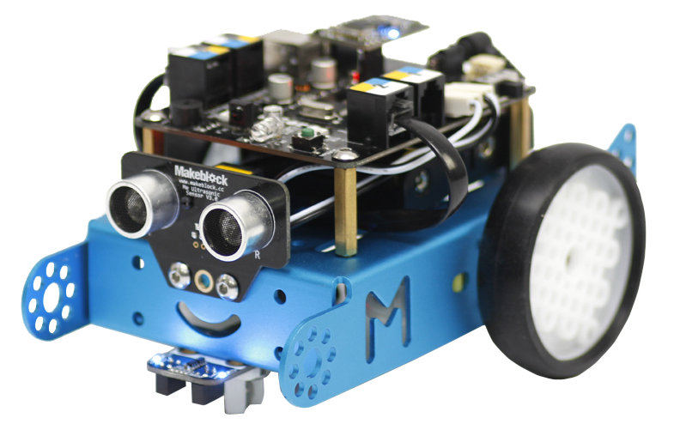
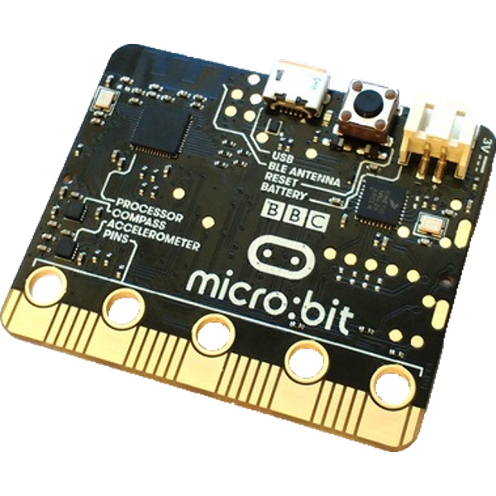
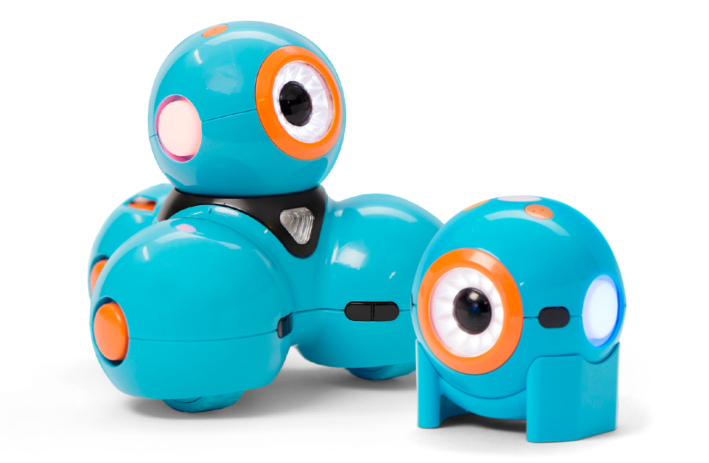
六年級上學期課程規劃(可3選1)
mbot
Micro：bit
Dash and Dot

Slide 5
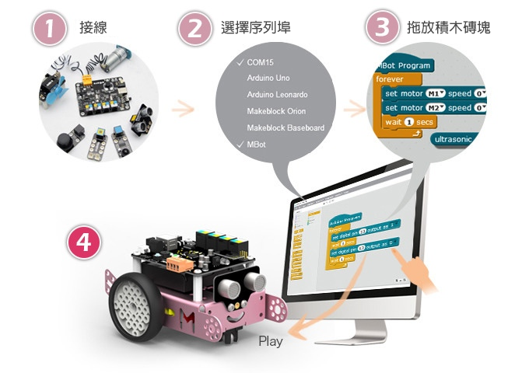
六年級上學期課程規劃(mbot)

Slide 6
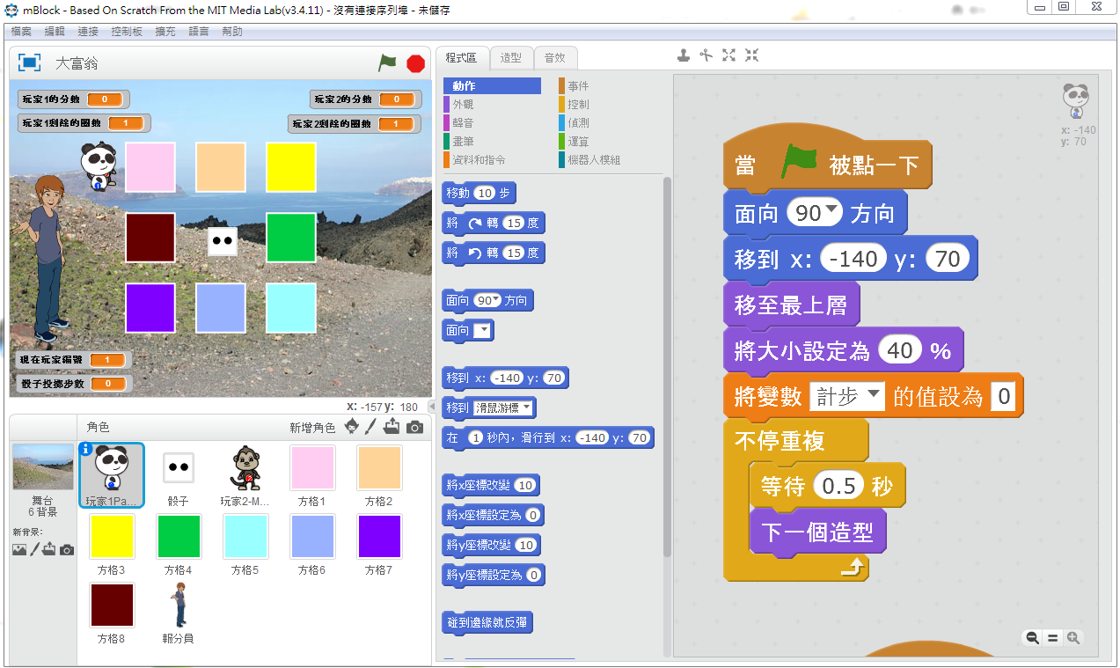
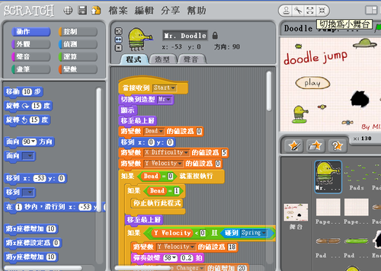
六年級上學期課程規劃(mbot)
mBlock是以Scratch 2.0為基礎所發展出來的圖形化程式軟體，提供了可以快速學習程式、控制機器人的方式，透過拖與放即可編輯程式。

Slide 7
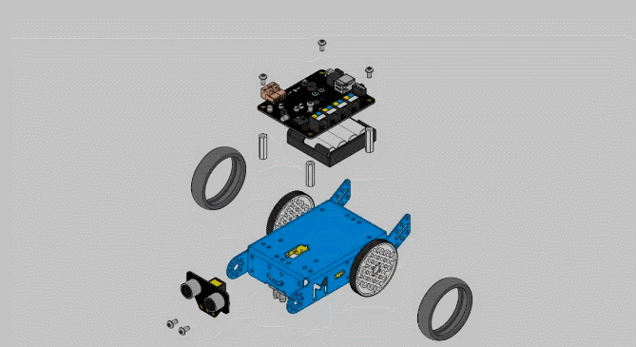
六年級上學期課程規劃(mbot)
包含38種零組件，可以在15分鐘左右組裝完成，顏色標記的RJ25接口，接線容易，讓學生能有更多時間專注於創造及編譯程式。

Slide 8
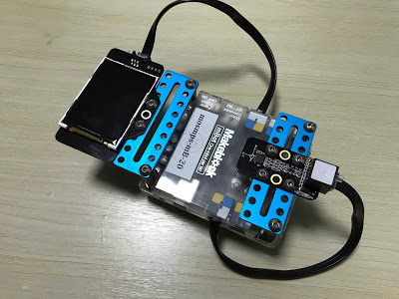
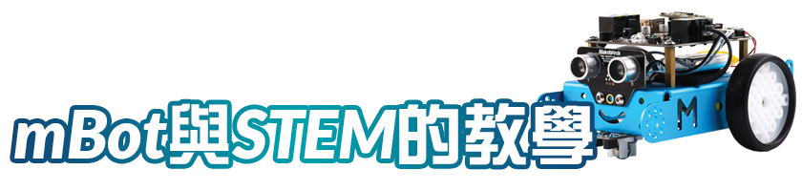
六年級上學期課程規劃(mbot)
mbot VS STEAM
取自

Slide 9
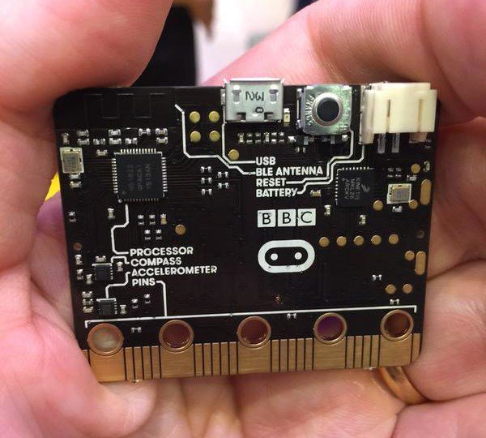
六年級上學期課程規劃(Micro：bit)

Slide 10
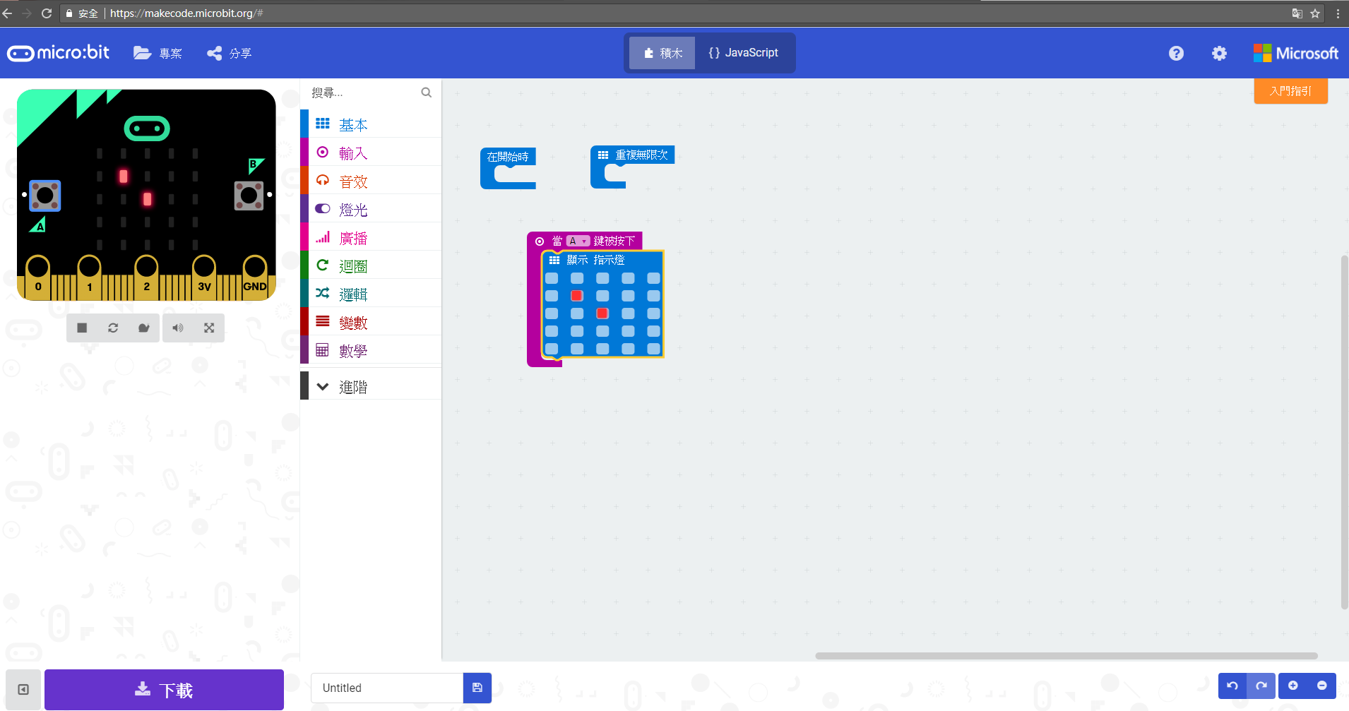
六年級上學期課程規劃(Micro：bit)

Slide 11
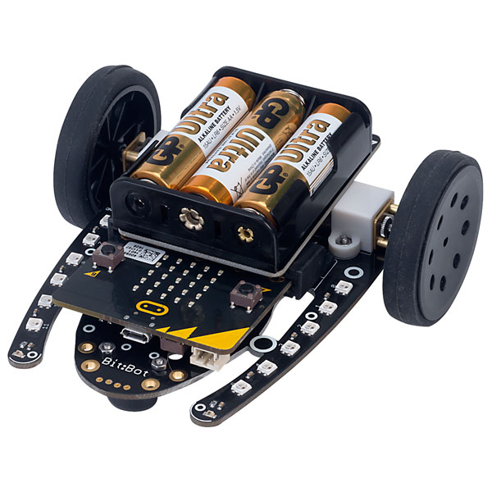
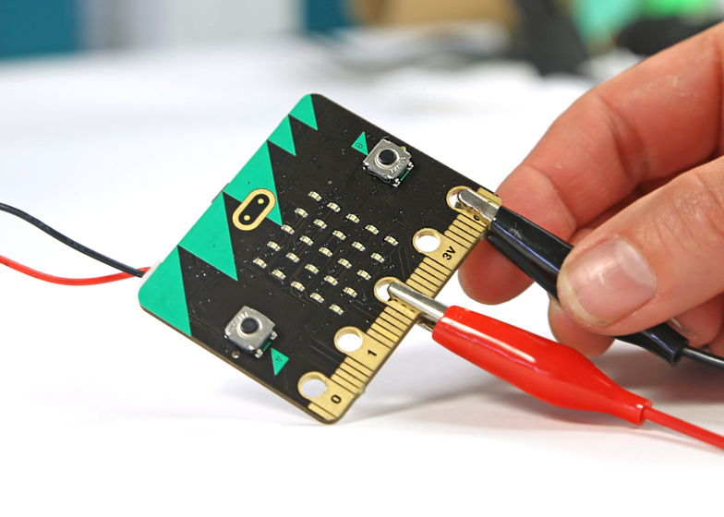
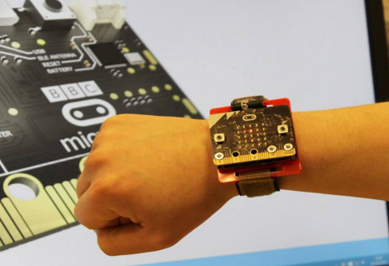
六年級上學期課程規劃(Micro：bit)

Slide 12
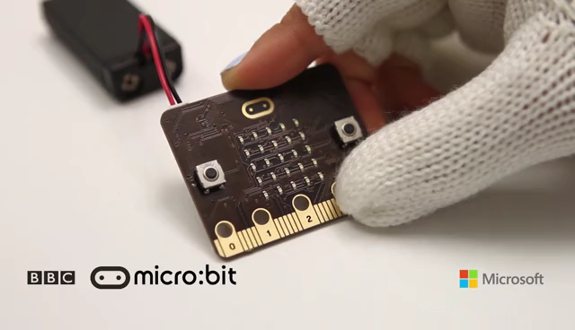

六年級上學期課程規劃(Micro：bit)
取自

Slide 13
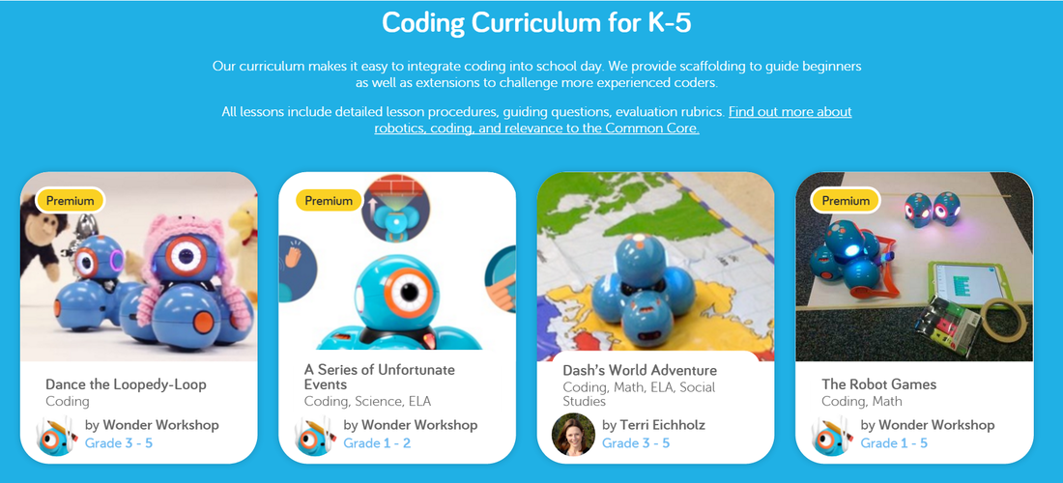
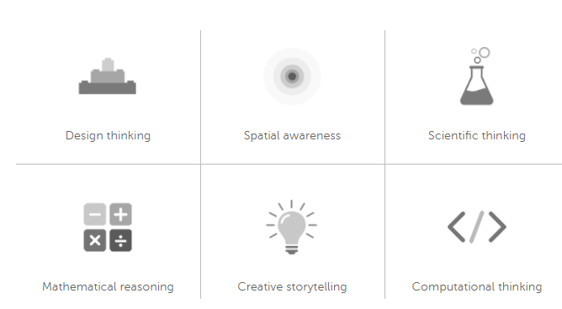
六年級上學期課程規劃(Dash and Dot)

Slide 14
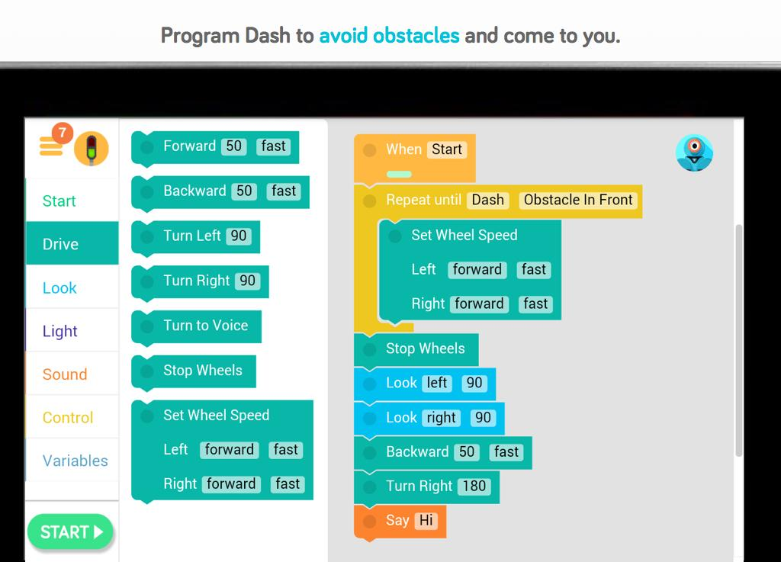
六年級上學期課程規劃(Dash and Dot)

Slide 15
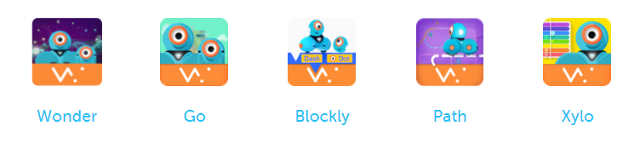
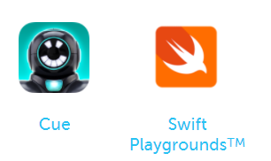
六年級上學期課程規劃(Dash and Dot)

Slide 16
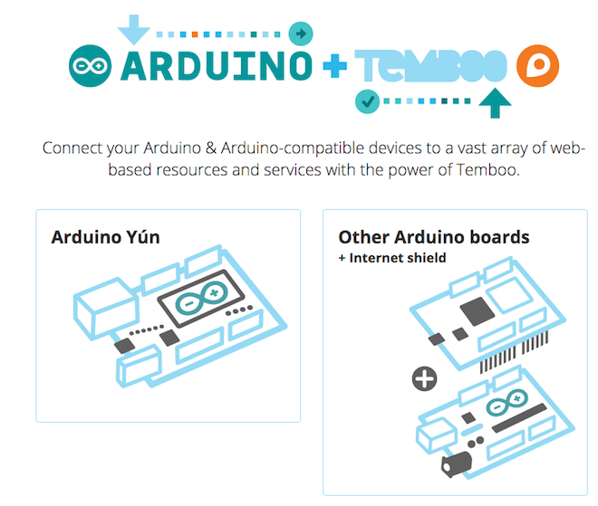
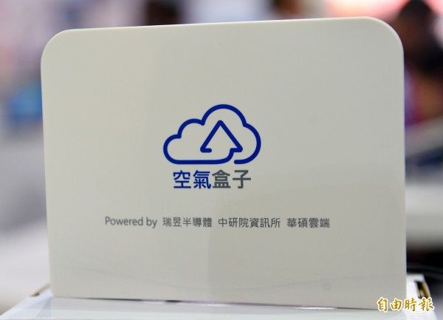
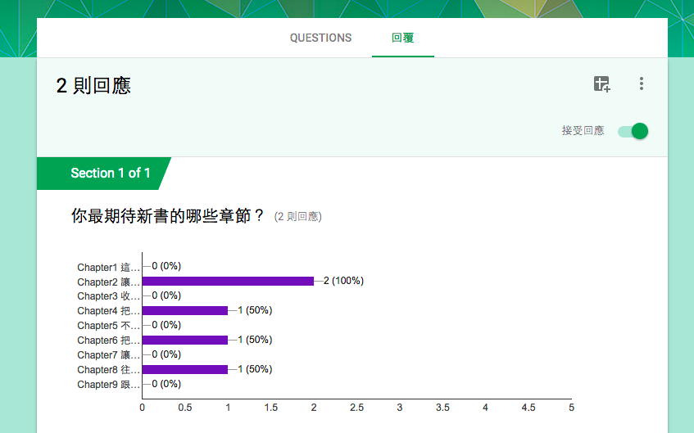
六年級下學期課程規劃

Slide 17
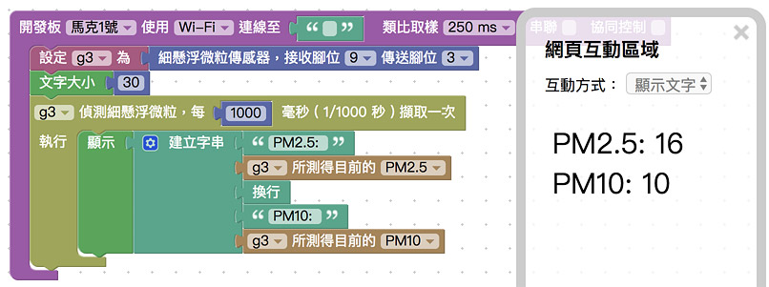
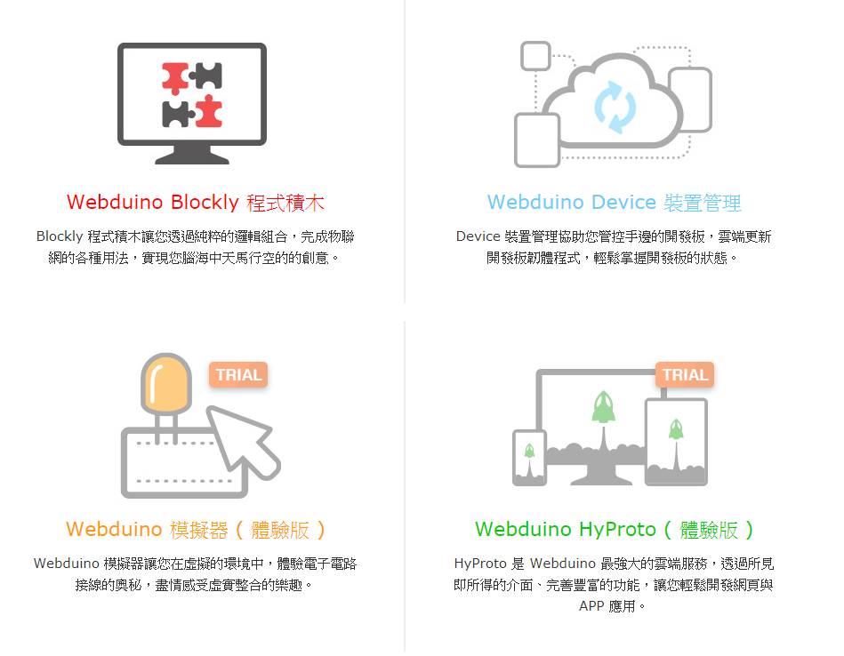
六年級下學期課程規劃 IOT vs 空氣盒子

Slide 18
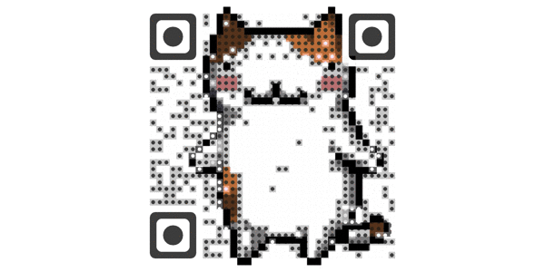

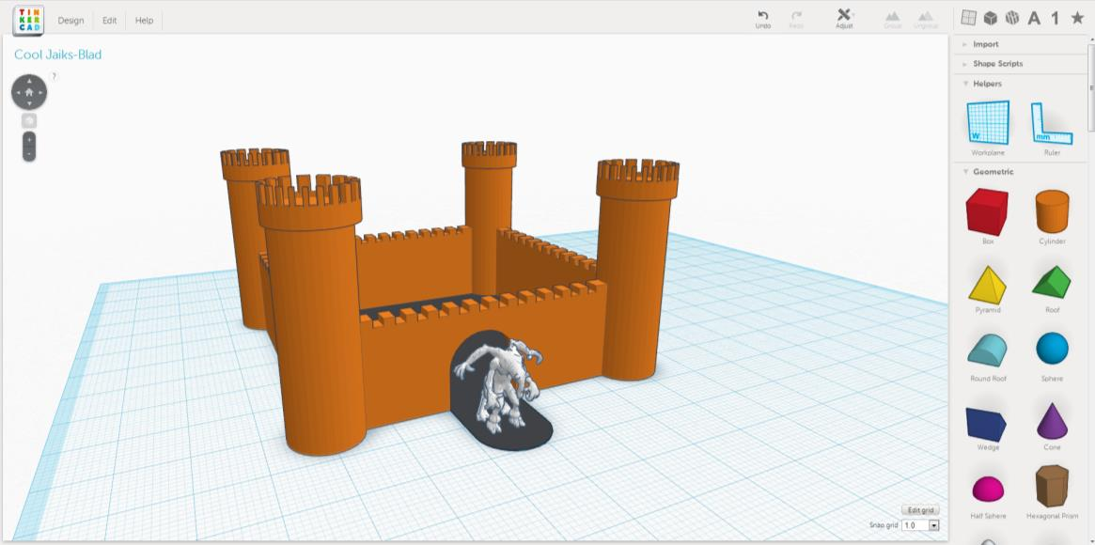
六年級下學期課程規劃-選擇性教材

